Slide 1

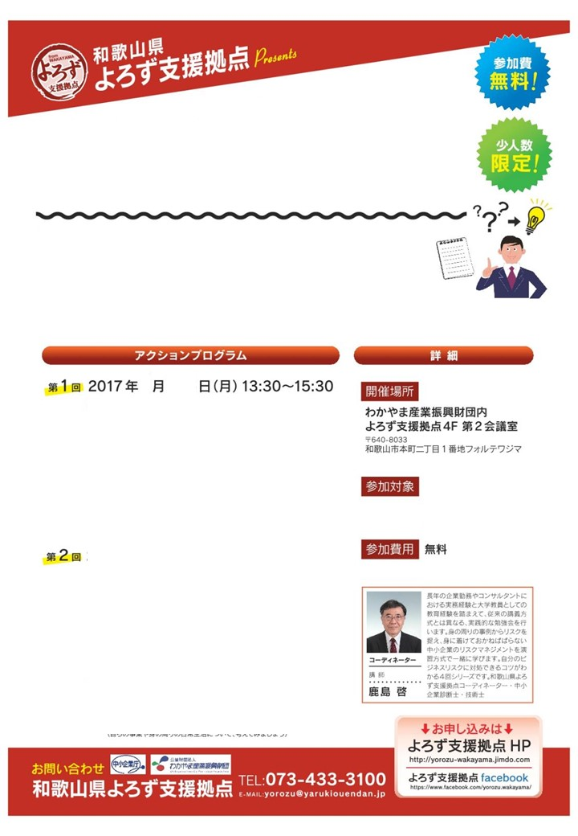
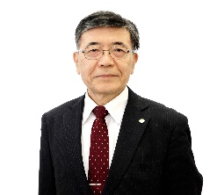


７次締切（令和３年８月１７日）対応：
「グローバル展開型」 ・新型コロナウイルス「新特別枠」対応
７次締切（令和３年８月１７日）対応：
「グローバル展開型」・
新型コロナウイルス「新特別枠」対応
ものづくり補助金
個別相談会
ものづくり補助金
ものづくり補助金
採択のポイントがわかります！
『ものづくり補助金』は、生産性向上が目的です。
『ものづくり補助金』で、革新的サービス・生産プロセス
改善のための 設備投資やシステム構築が可能になります
アクションプログラム
詳 細
採択のポイントに重点を置いた
アドバイスをします！
開催場所
わかやま産業振興財団内
よろず支援拠点４ Ｆ 事務所
次の①～④の中で、ご希望の枠を選んで申込み下さい。ひと枠（９０分）でお一人様とさせていただきます。
和歌山市本町２丁目１番地ﾌｫﾙﾃﾜｼﾞﾏ4F
参加費用
無料
① | ７月１９日（月） １３：３０～１５：００
② | ７月１９日（月） １５：００～１６：３０
③ | ７月２６日（月） １３：３０～１５：００
④ | ７月２６日（月） １５：００～１６：３０
中小企業診断士と技術士としての支援経験を踏まえて、事業化面と技術面双方から、採択のための適切な
アドバイスを行います
和歌山県よろず支援拠点コーディネーター
中小企業診断士・技術士
認定経営革新支援機関
講師
鹿島 啓
※先着順となりますので、お早めにお申込みください。
お問い合わせ
TEL:073-433-3100
↓お申し込みは↓
和歌山県よろず支援拠点
E-Mail:yorozu@yarukiouendan.jp
よろず支援拠点HP http://yorozu.yarukiouendan.or.jp

